Slide 1
对于
S
O
对于
O
，
S
对于

Slide 2
对于
对于老板来说，公司比员工重要
公司对于老板来说，比员工重要

Slide 3
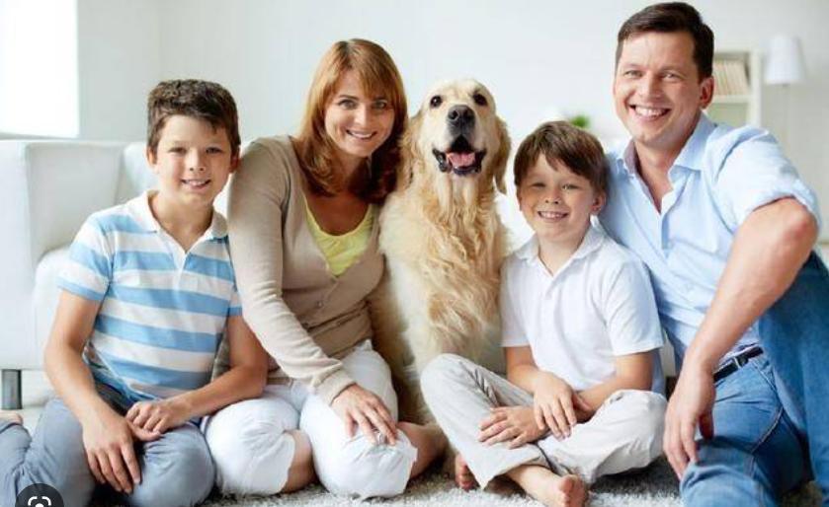
对于
对于狗来说，人类是他的家人

Slide 4
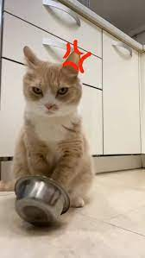
对于
对于猫来说，人类只是送食物的人

Slide 5
你对什么东西会非常认真呢?
对于

Slide 6
什么东西是你很难做决定的呢?
对于

Slide 7
对于你来说，宠物是什么呢?

Slide 8
对于你来说，大学生活有什么意义呢?

Slide 9
对于员工，你们公司的规定是什么呢?

Slide 10
对于
V.S
关于
1.
S
O
对于
关于
O
，
S
对于
O
，
S

Slide 11

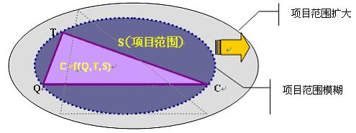
对于
V.S
关于
2.

Slide 12
对于这个计划，老板很喜欢
关于这个计划，老板有很多地方很喜欢

Slide 13
小组小组讨论:
小组和小组讨论，两个小组辩论，小组要保护自己的规定，并且质疑另一个小组的规定

Slide 14
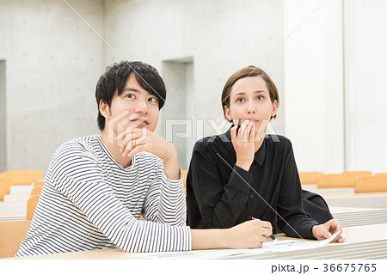
使用.V
他们俩人的母语完全不一样，一个人使用西班牙语，一个人使用英语

Slide 15
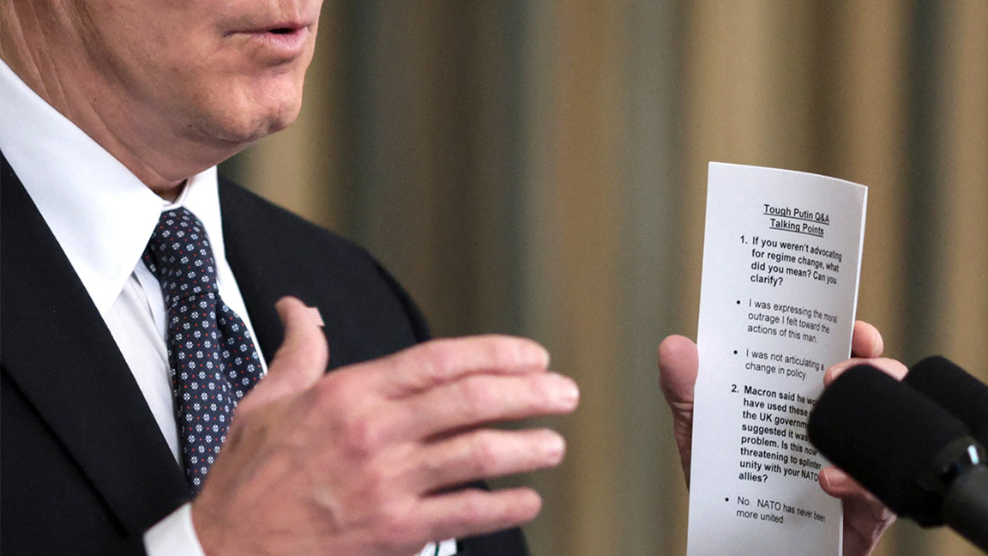
使用.V
在演讲时，他会使用很多小方法帮自己记住演讲的内容，
例如作笔记、会是记关键词

Slide 16
在演讲时，有什么技巧能够使用呢?

Slide 17
小组讨论:
如果你们一起负责一场五十分钟的演讲，你们会使用哪些演讲的技巧呢?

Slide 18
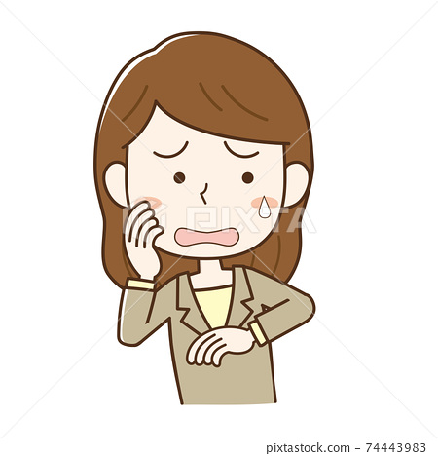

直接.adj
他不喜欢讲话很直接的人，他觉得那样太伤人了

Slide 19
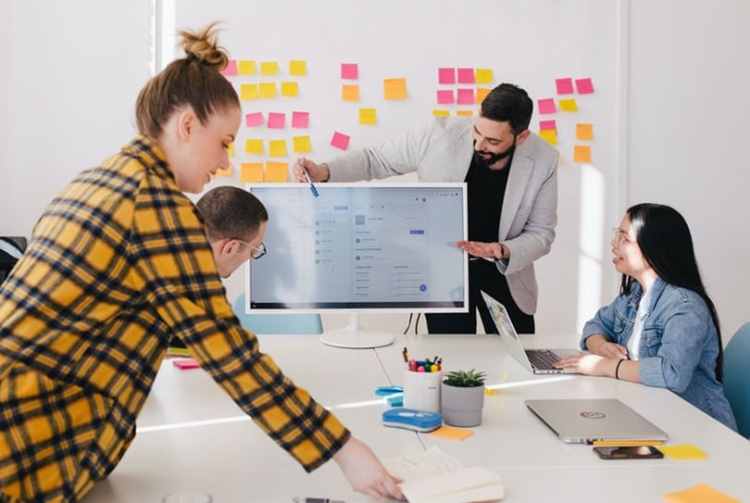
直接.adj
他每次报告都会直接进入主题，没有闲话

Slide 20
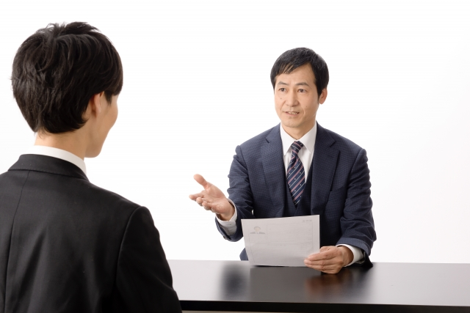
间接.adj
Jiànjiē
他间接地向老板提起加薪的事情，但老板不给直接的回答

Slide 21
小组:
你们在谈哪一种话题时喜欢直接的风格?
在哪一种话题时喜欢间接的风格呢?

Slide 22
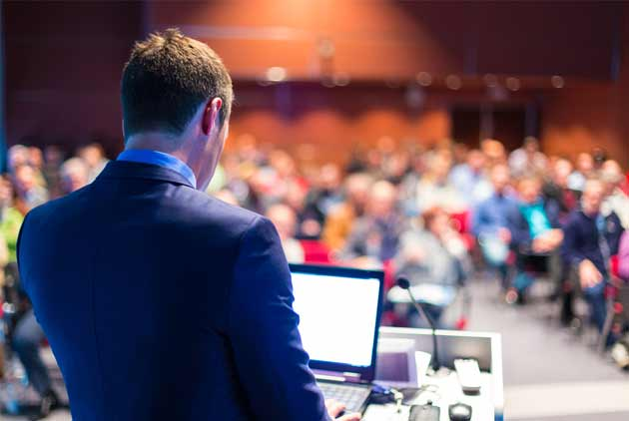
引起.V
他为了引起大家对环保的重视，常常到各个地方演讲

Slide 23
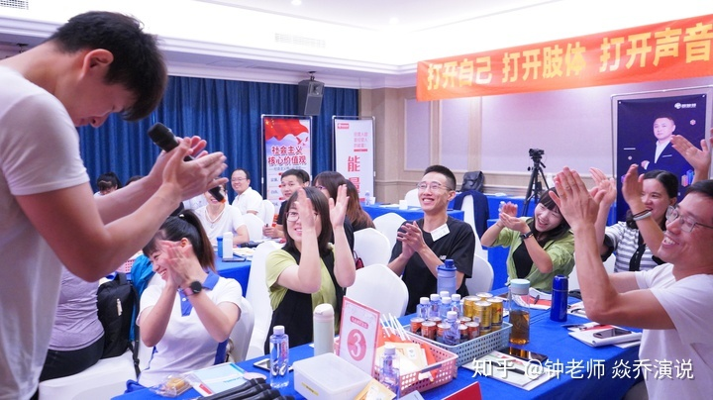
引起.V
他在演讲开始时，会讲一些笑话来引起大家的注意

Slide 24
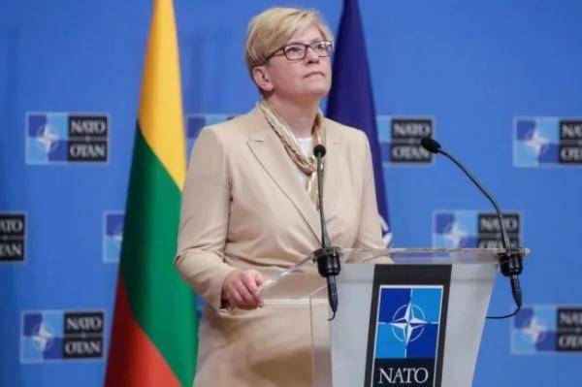
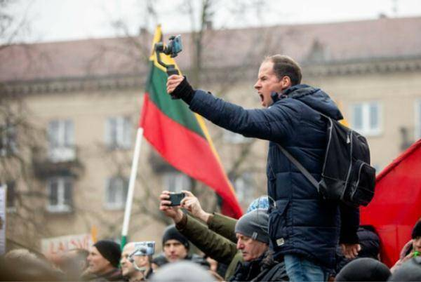
引起.V
她说的话引起了他们的反感，让他们很讨厌他

Slide 25
什么样的说话方式会引起你的反感呢?

Slide 26
误会.N
他一开始只是做一个社会实验，但是他们不听解释，
让误会越来越深
https://www.youtube.com/watch?v=zxvyeZa1YSI&t=0s

Slide 27
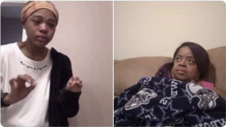
误会.N
为了避免误会，他特别花了很长的时间解释他没有间接骂谁

Slide 28
小组:
在演讲或讨论事情的时候，哪些话题容易出现误会?
如果你要演讲那件事情时，该怎么样避免误会呢?
该怎么解释才不会让误会变得更大呢?

Slide 29
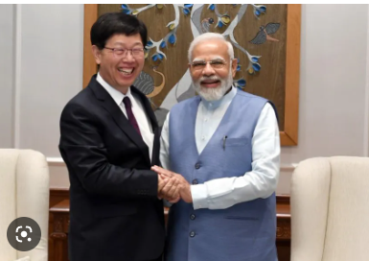
友好.ADJ
他们访问这个国家时，展现了非常友好的态度，还送了很多礼物

Slide 30
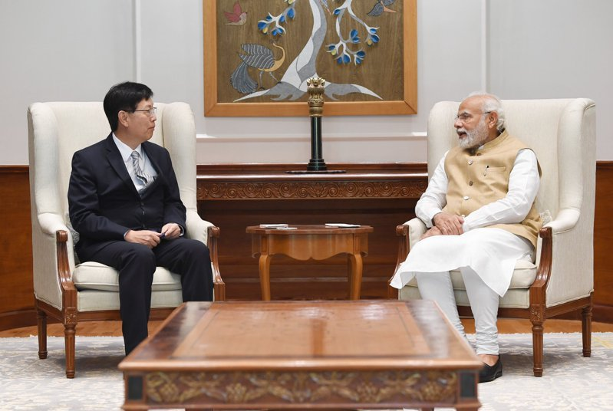
友好.ADJ
他在讨论时避免了误会，友好地讨论起了这个话题

Slide 31
如果你想要交一个不同国家的好朋友，你会怎么表达你的友好呢?

Slide 32
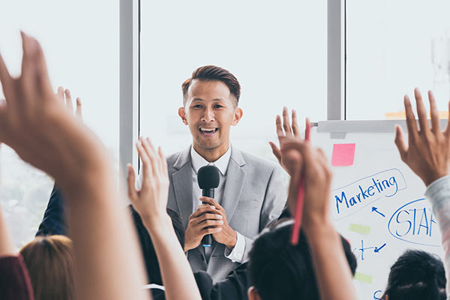
语言.N
他在演讲中特别使用了不容易产生误会地语言，
尽量表示自己的友好

Slide 33
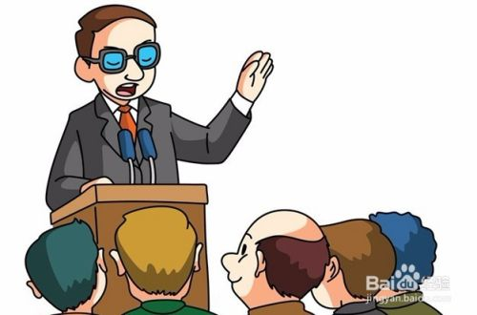

语言.N
演讲使用的语言和我们日常使用的语言有不小的差别

Slide 34
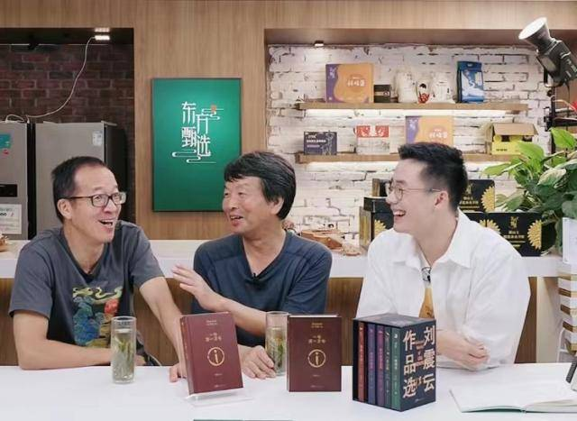
语言.N
他不管是作品还是演讲的语言都很幽默

Slide 35
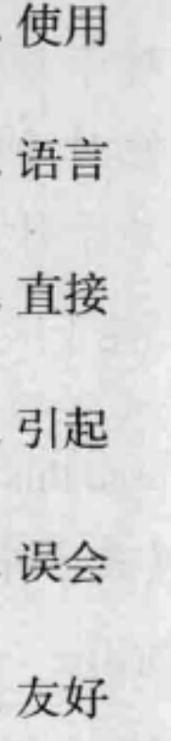
小组:
如果你们要设计一场十五分钟的演讲，
你们会怎么设计呢?
主题
技巧
语言
安排

Slide 36
名词AA
可以当
主语
S
名词AA
定语
(attribute of S)
状语
(ADV)

Slide 37
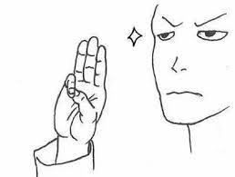
名词AA
我句句说的都是实话

Slide 38
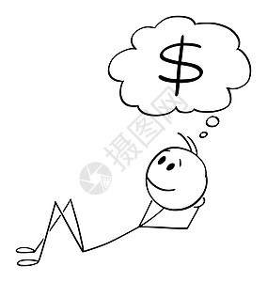
名词AA
人人都想要不工作就有很多钱

Slide 39

名词AA
他很常看新闻，事事关心

Slide 40
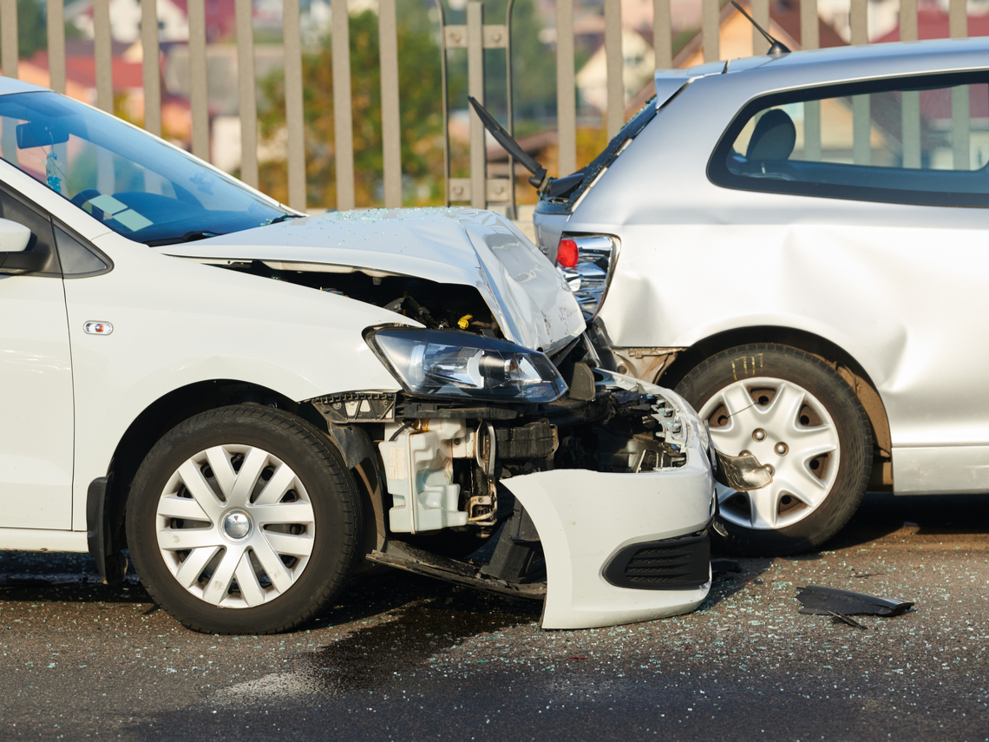
名词AA
这条路每一年都有很多人受伤

Slide 41
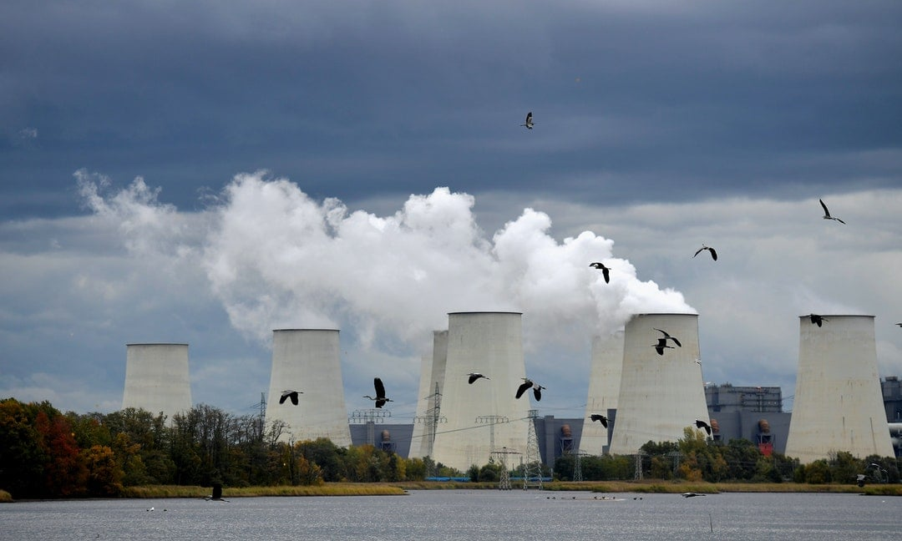
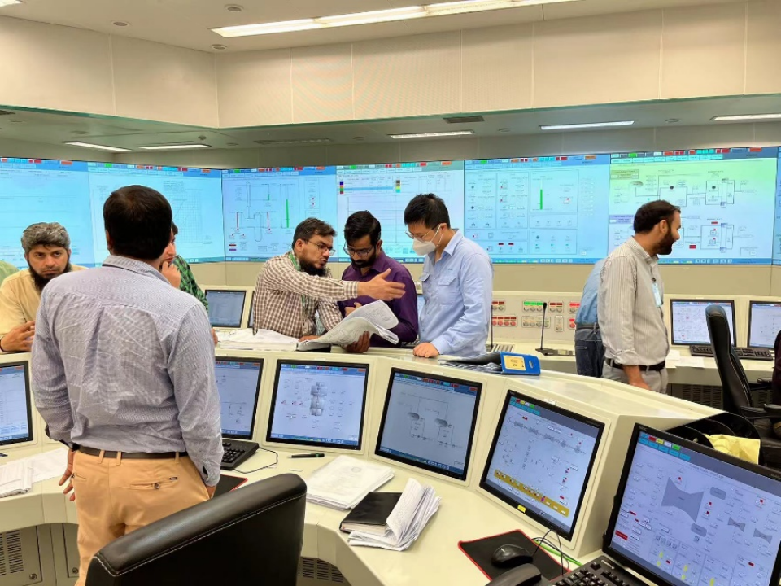
名词AA
他们每一个小时都在注意有没有出错

Slide 42
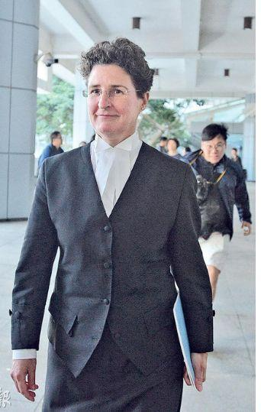
名词AA
他当律师时，每一个人都想请他帮忙

Slide 43
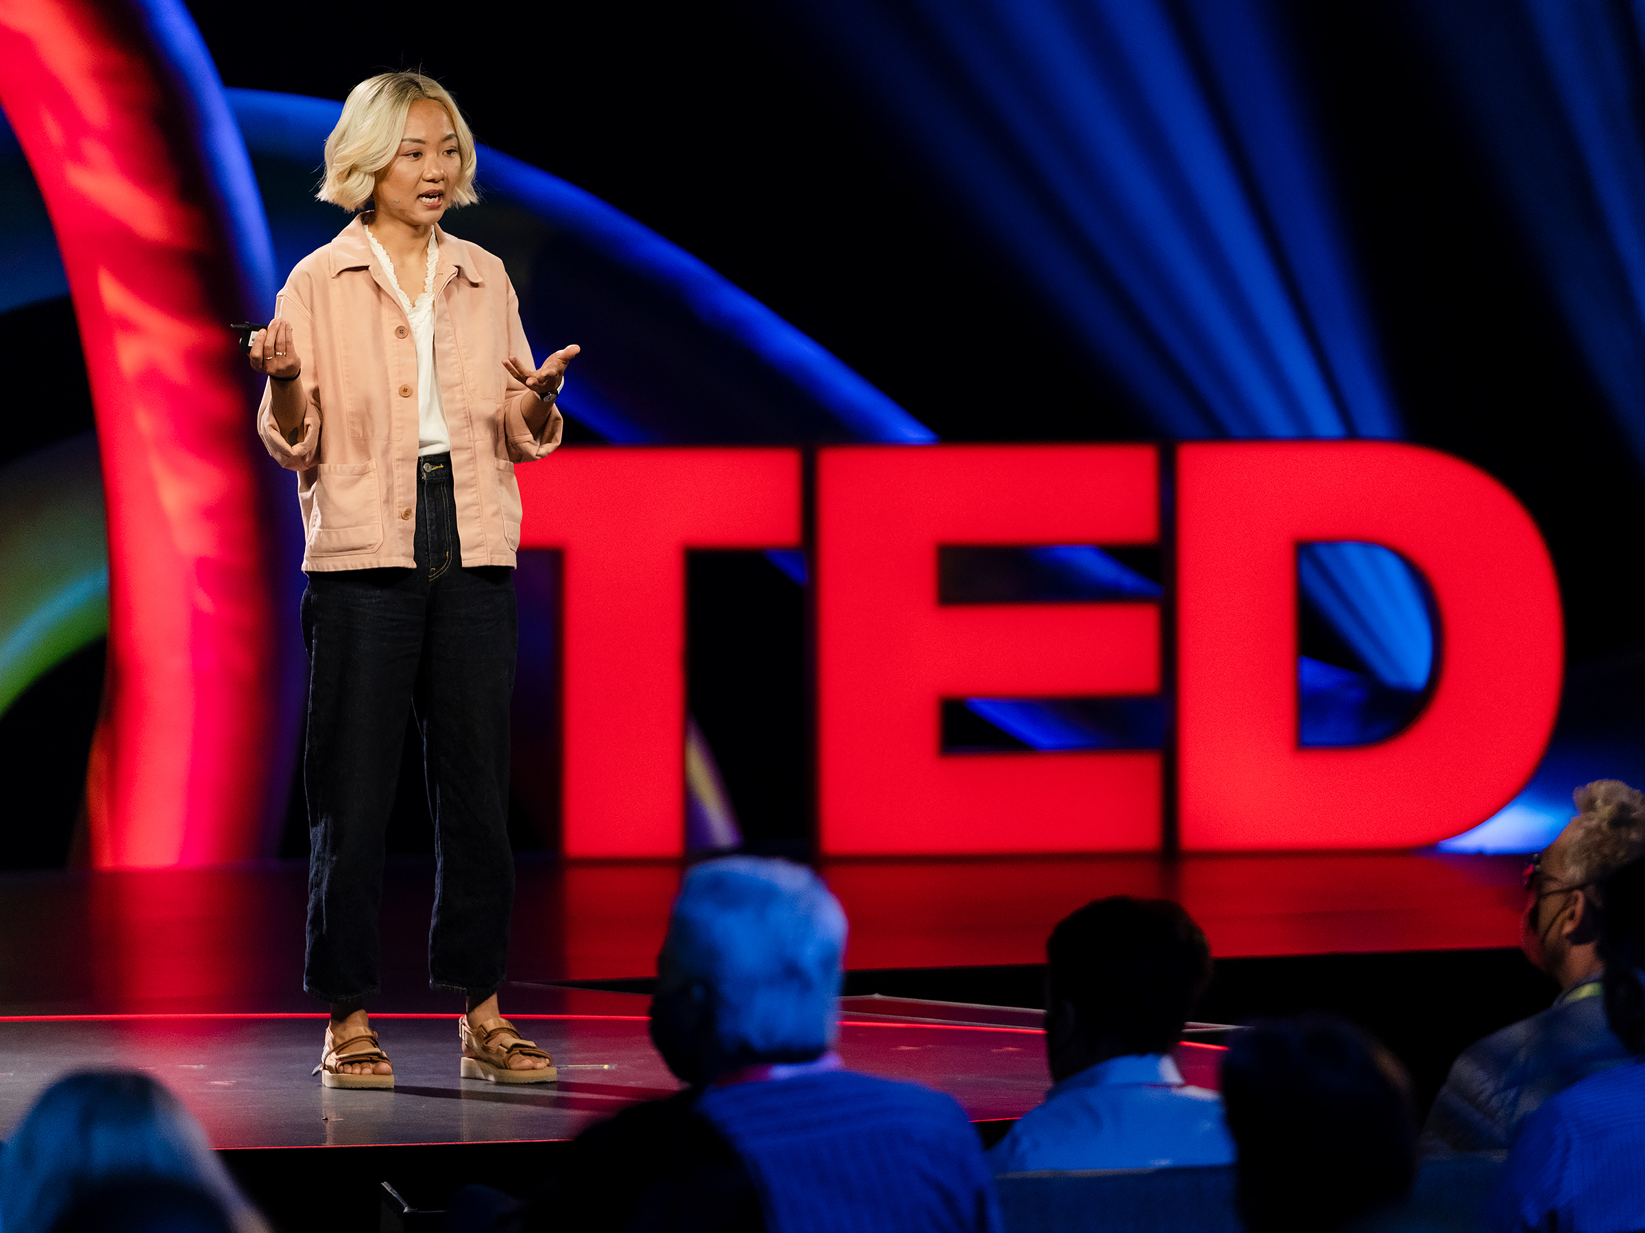
事半功倍
一场好的演讲能帮助我们学习的成果事半功倍

Slide 44
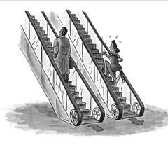
事半功倍
人人都希望做事能够事半功倍，但很多时候用错发法会变成事倍功半

Slide 45
你觉得怎么样做事能够事半功倍呢?

Slide 46
你觉得怎么样读书能够事半功倍呢?

